Slide 1



Git y GitHub
Por Miguel Ángel Martos Alcaraz

Slide 2

Índice
Introducción
¿Qué es Git?
2.1. ¿Para qué se usa Git?
¿Qué es GitHub?
Términos Básicos
Prerrequisitos
Flujo de Trabajo de Git
6.1. Secciones de un proyecto
6.2. Comandos básicos
Creación de un repositorio en Github
Instalación de Git
Configuración de Git

Slide 3


Introducción
Todos los desarrolladores usan un VCS (Sistema de Control de Versiones), el cual les permite trabajar con otros desarrolladores en un proyecto sin que estos sobreescriban los datos.
El más popular es Git junto a GitHub.

Slide 4
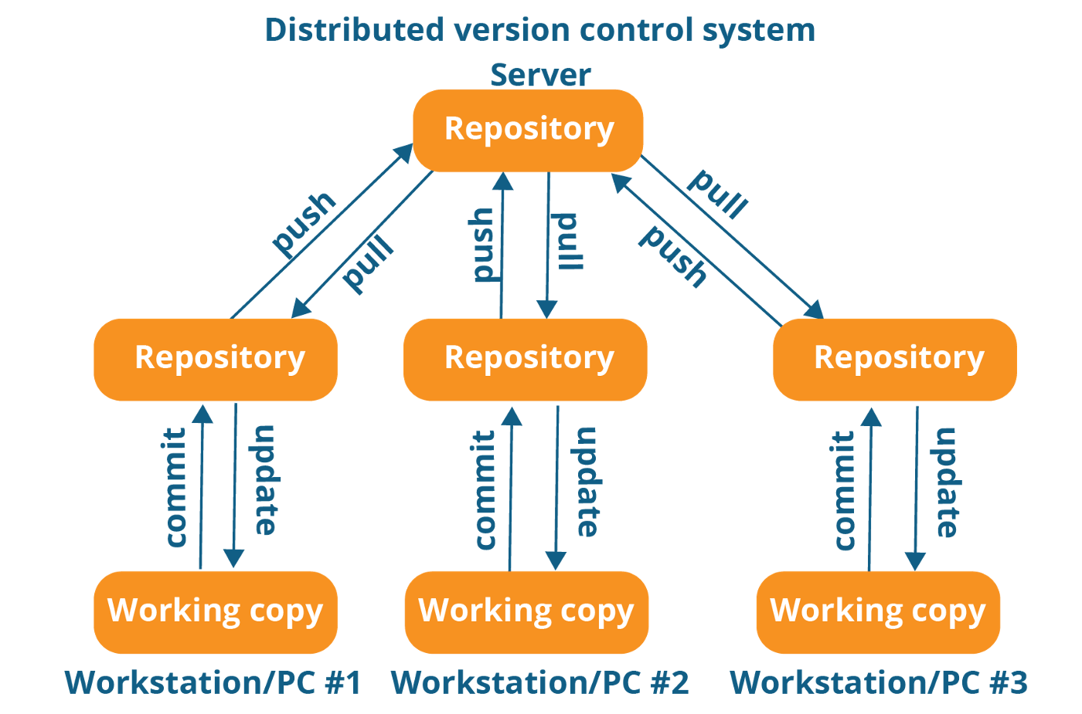
2. ¿Qué es Git?
Git es un DVCS (Sistema de Control de Versiones Distribuido), y es utilizado para guardar distintas versiones de un archivo para poder tenerlas registradas.
Todo esto facilita conocer detalles como qué se ha cambiado, quién ha realizado cambios, etc.
En resumen, nos permite hacer un seguimiento de las modificaciones de un archivo.

Slide 5
Segundo argumento
2.1. ¿Para qué se usa Git?
Principalmente, Git se utiliza para:
Poder trabajar de forma coordinada con varias personas.
Manejar y administrar repositorios y ramas.
Recuperar un archivo en el momento en el que estaba correcto.

Slide 6

3. ¿Qué es GitHub?
GitHub es una corporación americana, propietaria de un sitio web e infraestructura que proporciona un servidor Git junto a una serie de herramientas.
Gracias a GitHub, podemos trabajar con repositorios git individuales o en equipo, administrando con comodidad un proyecto.
Sede central de GitHub en San Francisco

Slide 7
4. Términos Básicos
Git: sistema de control de versiones (software)
Repositorio: es un proyecto que está siendo seguido por Git gracias a un historial.
Commit: es cada uno de los cambios registrados en el historial de Git. No es automático.
Ramas: son los nuevos caminos que toma el proyecto. La rama principal se llama máster, y es donde se alberga el proyecto final.
Clon: es una copia exacta del repositorio.

Slide 8
"Esta cita es muy importante"
5. Prerrequisitos
Antes de nada, para utilizar Git y GitHub necesitamos lo siguiente:
Un ordenador con Git instalado.
Una herramienta para usar Git (GitHub, Git Bash…).
Una cuenta de GitHub.

Slide 9
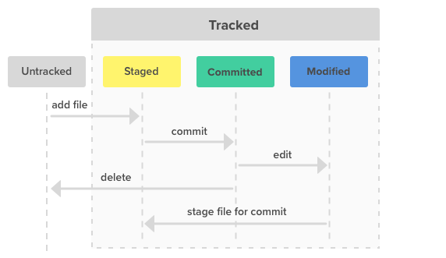
6. Flujo de Trabajo de Git
Mientras que el estado confirmado significa que los datos se han almacenado en tu base de datos local, el estado modificado significa que lo has modificado con éxito, pero no lo has confirmado a tu base de datos.
Finalmente, el estado preparado significa que has marcado un archivo modificado en su versión actual para que vaya en nuestra próxima confirmación
Git tiene tres estados principales en los que se pueden encontrar tus archivos:
Committed (confirmado)
Modified (modificado)
Staged (preparado)

Slide 10
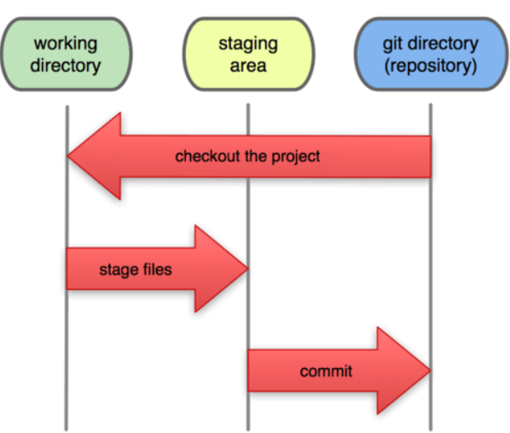
6.1. Secciones de un proyecto
Repositorio Local
Dentro de un proyecto de Git tenemos tres secciones principales:
Git Directory
Working Directory
Staging Area

Slide 11
6.2. Comandos Básicos
git log: verifica los logs de commit.
git status: verifica el estado de nuestros archivos.
git push: pasar los cambios de nuestro repositorio al remoto.
git diff: permite ver los cambios que ha habido en los archivos.
git checkout <branch>: cambio entre ramas
git init: crea un repositorio local desde cero.
git clone: descarga un repositorio ya existente.
git add <file>: añade un archivo al Staging Area.
git commit -m “Descripción”: hace cambios en el repositorio local.

Slide 12
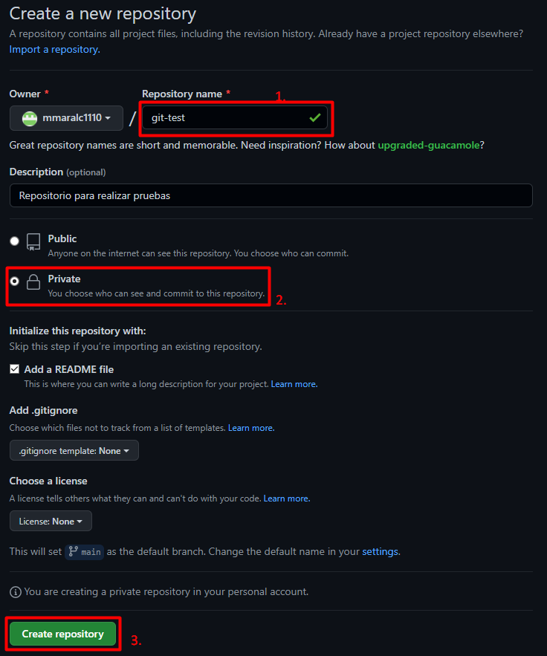
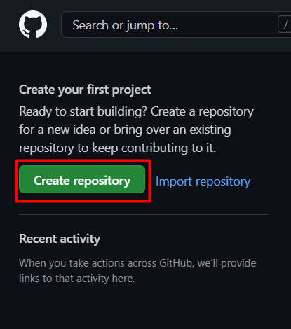
7. Creación de un repositorio en GitHub
Crearse una cuenta en GitHub es gratuito y además muy sencillo, al igual que crear nuestro propio repositorio.

Slide 13
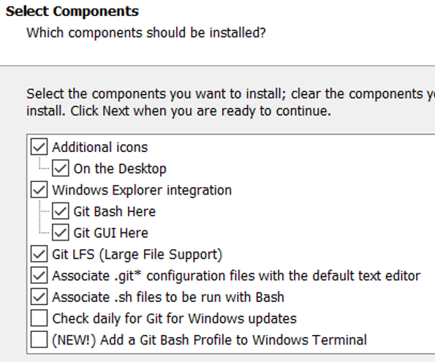
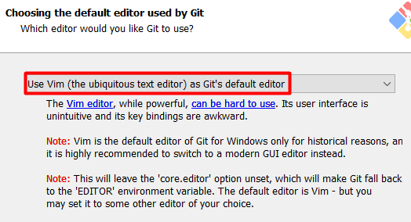
8. Instalación de Git
1.
2.

Slide 14
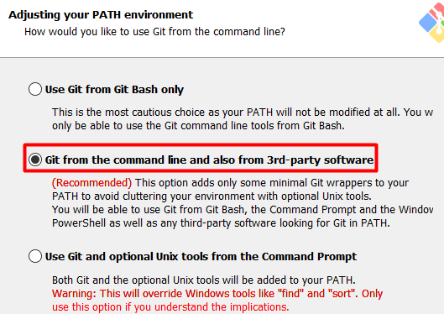
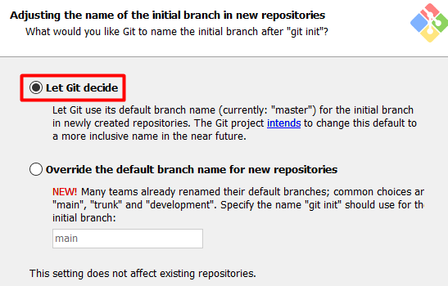
8. Instalación de Git
3.
4.

Slide 15
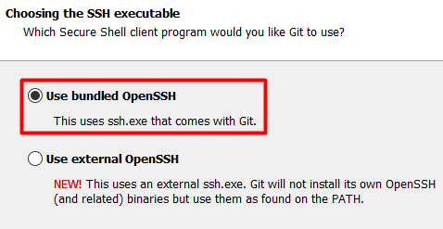
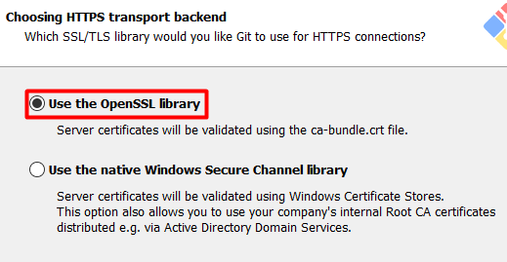
8. Instalación de Git
5.
6.

Slide 16
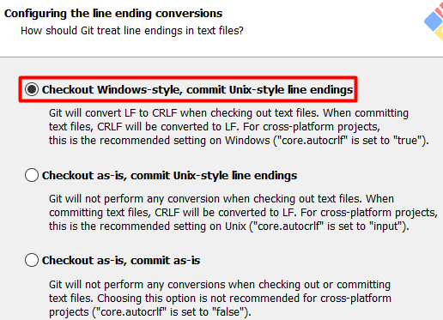
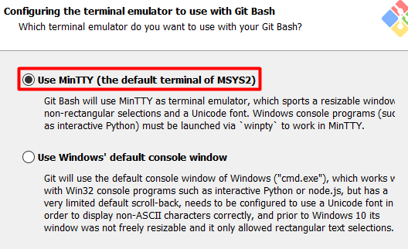
8. Instalación de Git
7.
8.

Slide 17
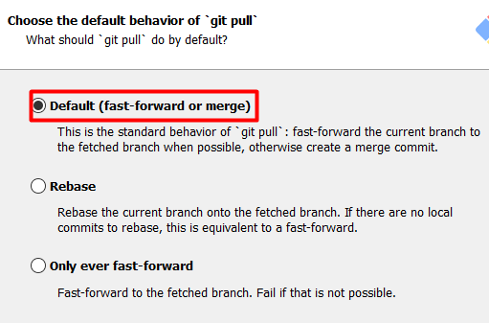
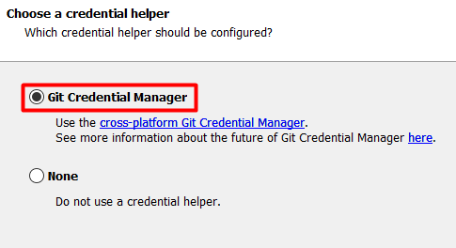
8. Instalación de Git
9.
10.

Slide 18
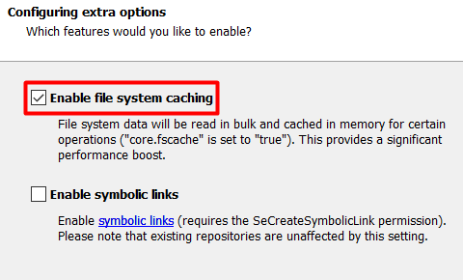
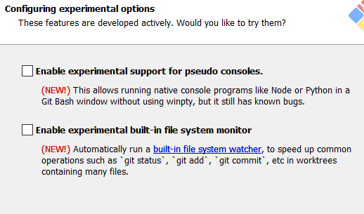
8. Instalación de Git
11.
12.

Slide 19
8. Instalación de Git
13.
Con esto, ya habríamos terminado de instalar y configurar correctamente Git.

Slide 20
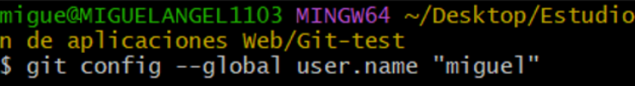
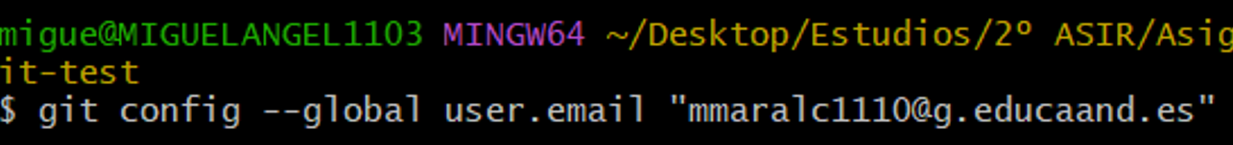
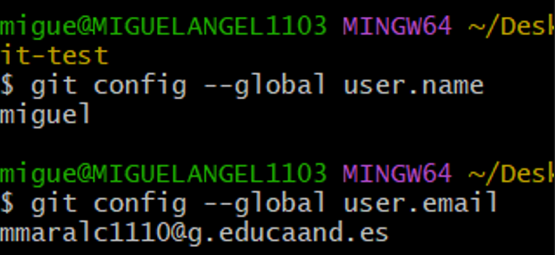
9. Configuración de Git
Crear un usuario
Hay cientos de comandos en Git, pero nosotros vamos a ver unos que son muy básicos y que nos ayudarán a crear un usuario y añadir una cuenta de correo electrónico para poder seguir nuestro rastro.
Añadir un correo electrónico
Comprobación:

Slide 21


FIN
¡Gracias por su atención!

